Slide 1

Plataformas TV Streaming
EDA
Jorge Duque Pan

Slide 2
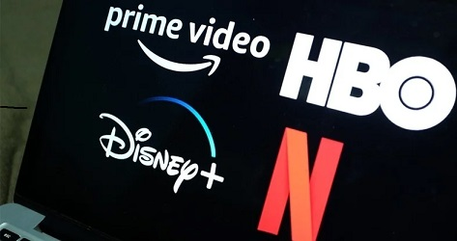
Análisis Exploratorio de Datos

Slide 3
Plataformas TV
Analizaremos las principales plataformas en Streaming que tenemos en este momento y que han impulsado la TV en este sector.
Intentaremos dar respuestas a las consecuencias que la proliferación de estas plataformas han tenido para nuestra vida diaria.
Veremos al volumen de contenidos

Slide 4

NETFLIX
Netflix se crea entorno a los años 2000 y suegre cómo una empresa de alquiler y envío de películas VHS.
Después de ir modificando la plataforma de dar servicio, crea una plataforma dónde los clientes no tienen que esperar a que llegue el mensajero con su película para verla, la pueden ver al momento.
Después de estos comienzos tan rudimentarios Netflix tiene 5 millones de abonados en España y 193 millones en todo el mundo

Slide 5
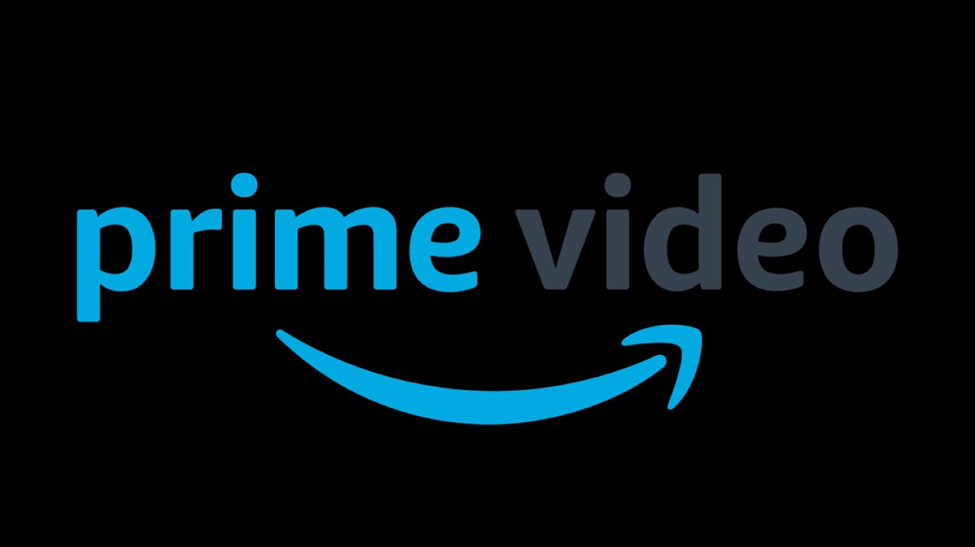
AMAZON
Amazon nace en 2017 dando el servicio de forma gratuita a sus clientes Prime, concentra por este mismo motivo un grueso de 200 millones de abonados en todo el mundo.

Slide 6
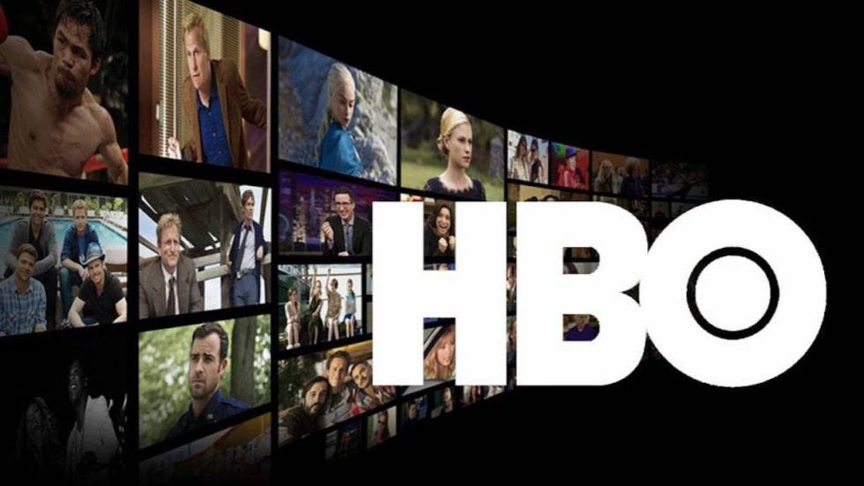
HBO
HBO nace en 2010 como HBO GO por la necesidad de ofrecer su propio contenido cómo productora.
HBO GO se convierte en USA en HBO MAX y en España a partir del 26 de Octubre pasa de HBO a HBO MAX
Tiene 140 millones de suscriptores en todo el mundo

Slide 7







DISNEY+
Disney es la más joven de las plataformas aunque no tiene nada que envidiar a nivel de abonados a sus competidoras, con 100 millones en todo el mundo. Creada el 24 de Marzo de 2020 engloba los contenidos de varias productoras:

Slide 8

Queremos analizar lo que ha supuesto la llegada de esta nueva forma de ver TV.
¿Se han visto afectados los ratings de audiencias de las TV convencionales?
¿Se han visto afectados las inversiones en publicidad en las TV?
¿Ha aumentado o disminuido el tiempo que estamos enfrente a la TV?
¿Han aumentado de una forma significativa el número de usuarios en España?
¿Las plataformas han supuesto un acceso a producciones antes inaccesibles?
¿Se ha producido un boom en las producciones de estas plataformas?

Slide 9
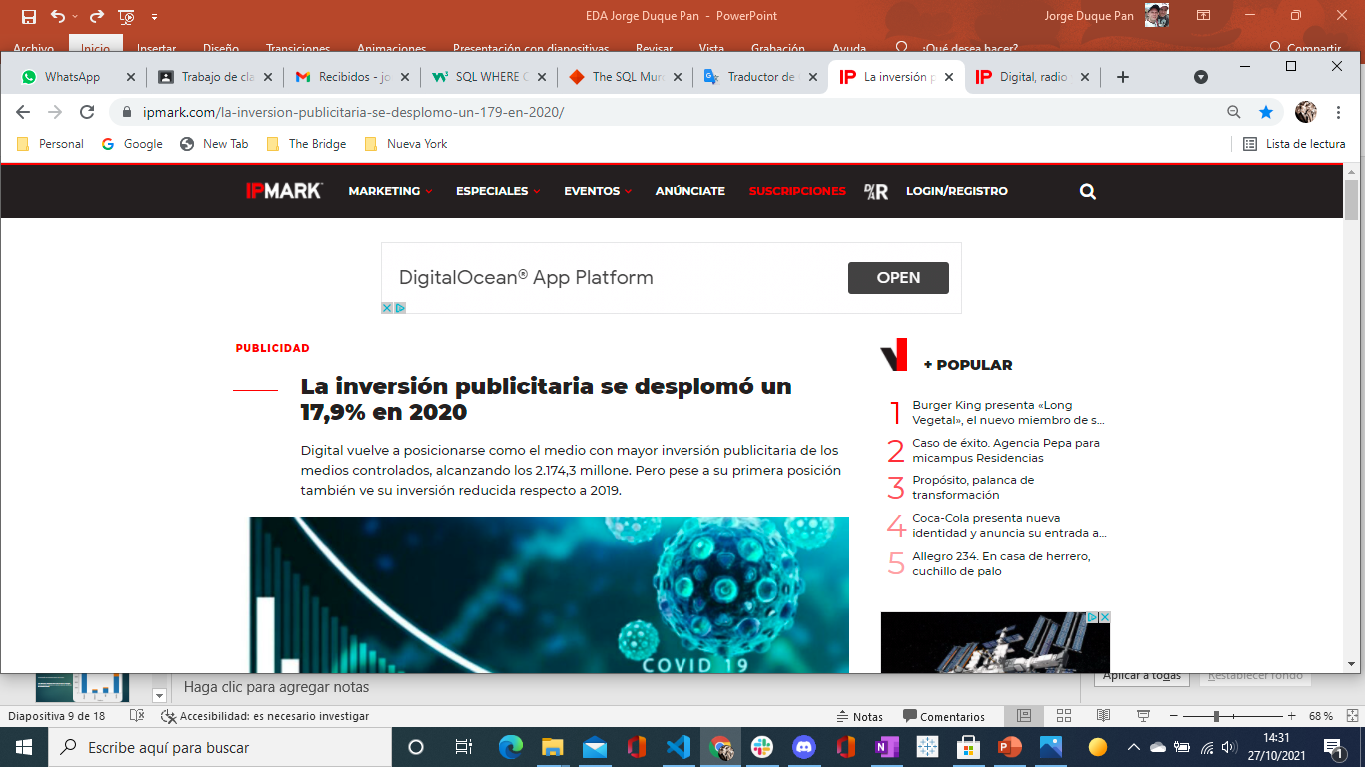
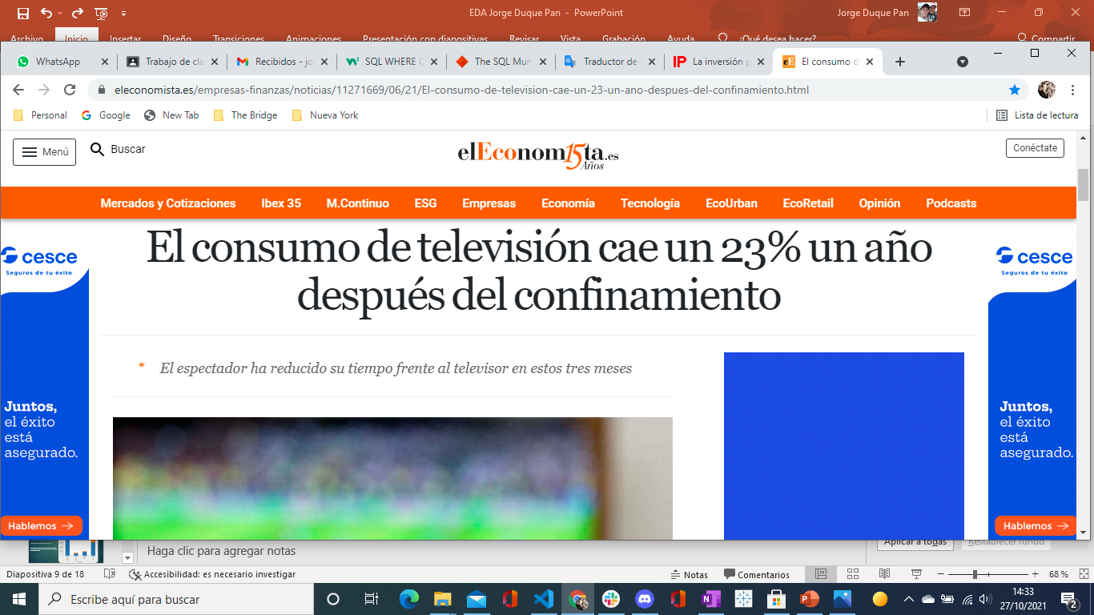
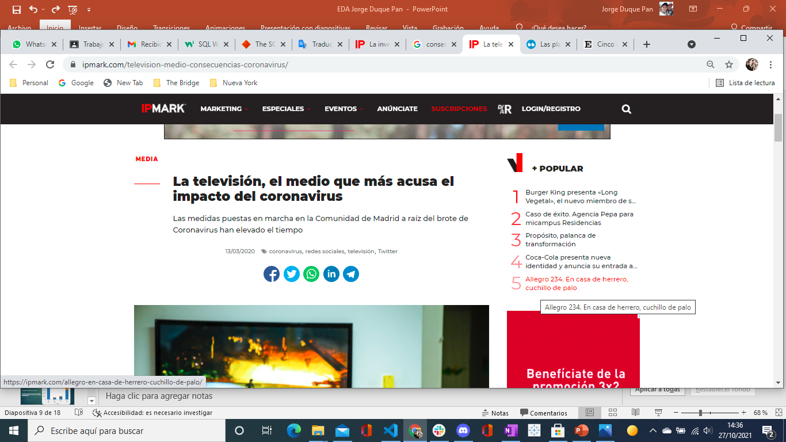
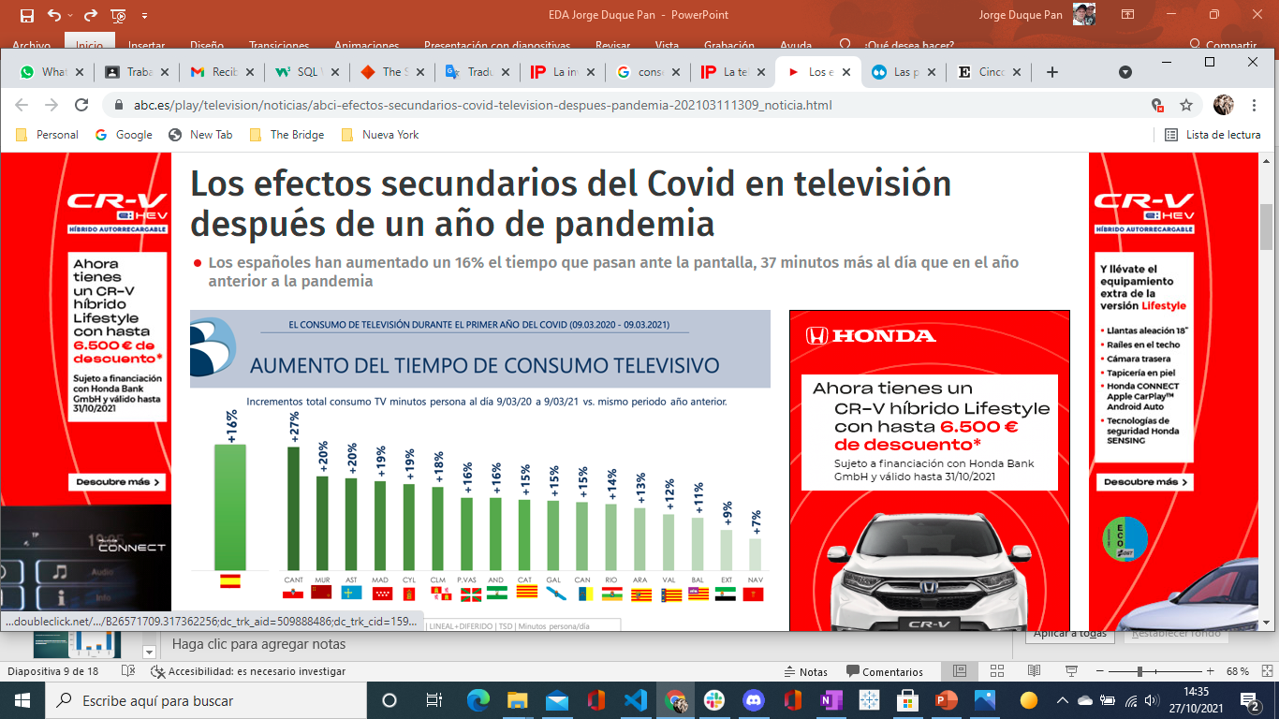
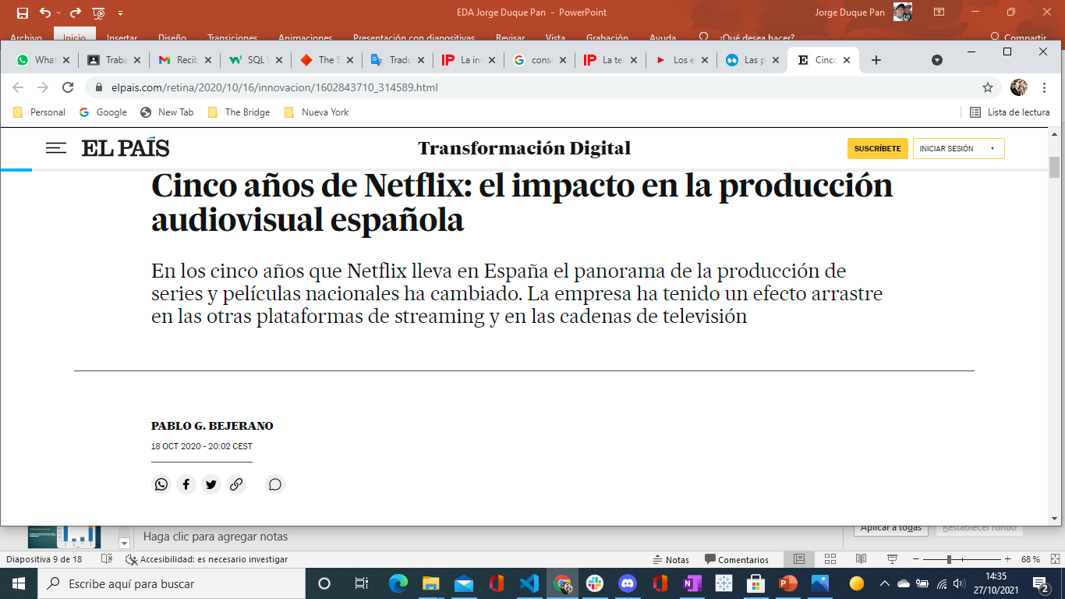
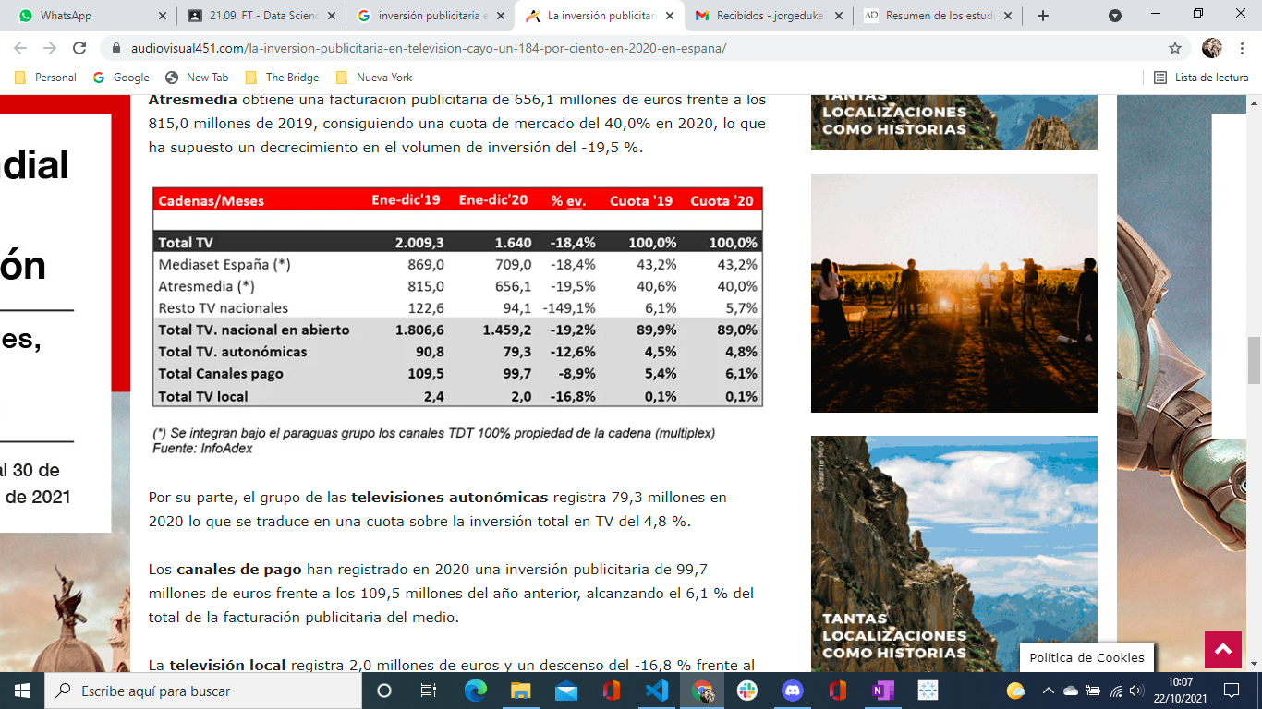
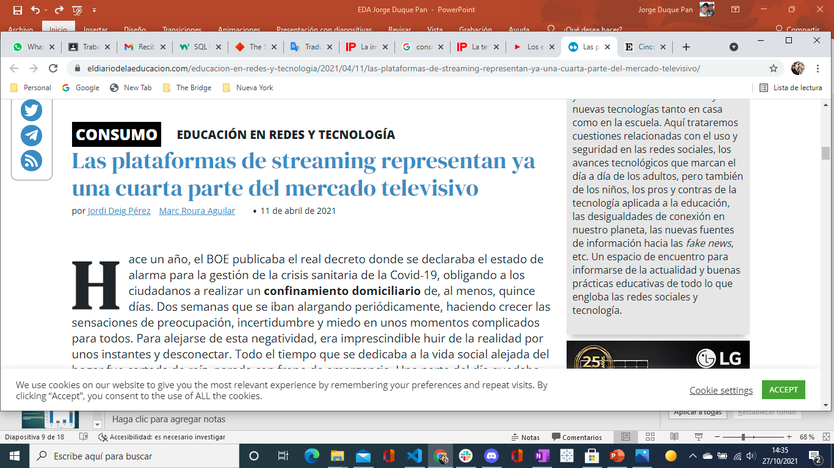

Slide 10

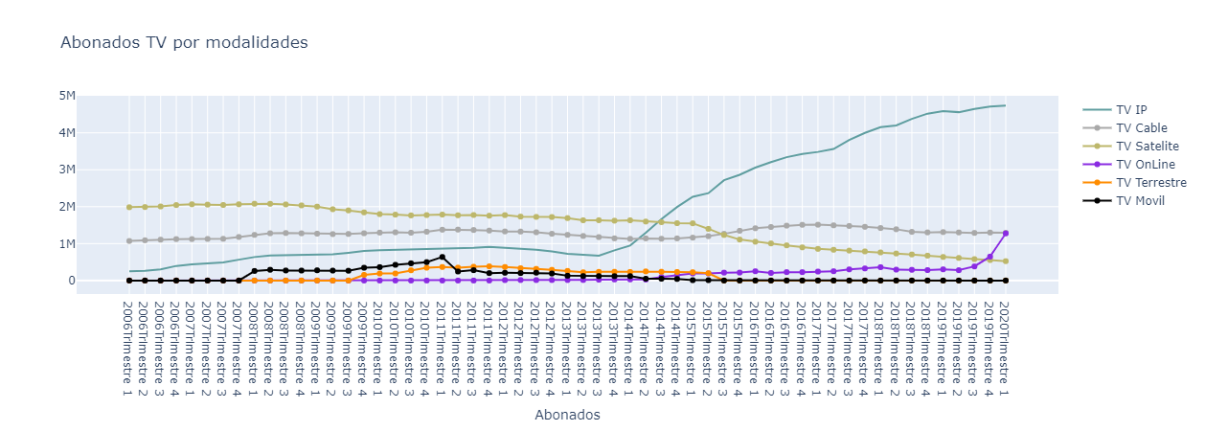
Abonados
En esta gráfica podemos ver cómo ha evolucionado el número de abonados de cada modelo de acceso de TV, viendo que la TV vía IP (Streaming) es la que mayor evolución ha experimentado

Slide 11
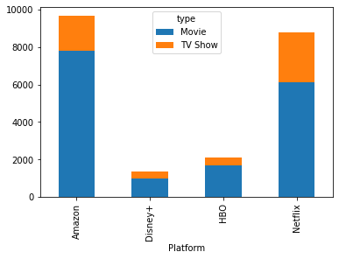
Contenido de las plataformas
Los contenidos de las plataformas no sólo es de producción propia. Amazon tiene mucho contenido que ha adquirido a otras productoras y tiene varios realities.
La mayoría de producciones son series.
Las mayores producciones son de Netflix aunque Disney puede superarle si incluye todo su catálogo de producciones

Slide 12
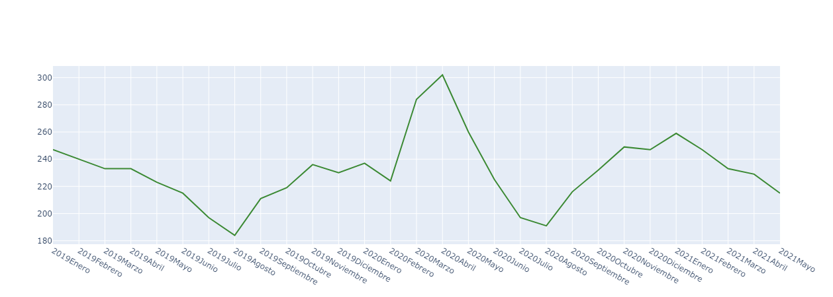

Consumo de TV
El consumo de TV por persona ha tenido variaciones a lo largo del tiempo y el pico más alto coincide con el comienzo del confinamiento en la pandemia.

Slide 13
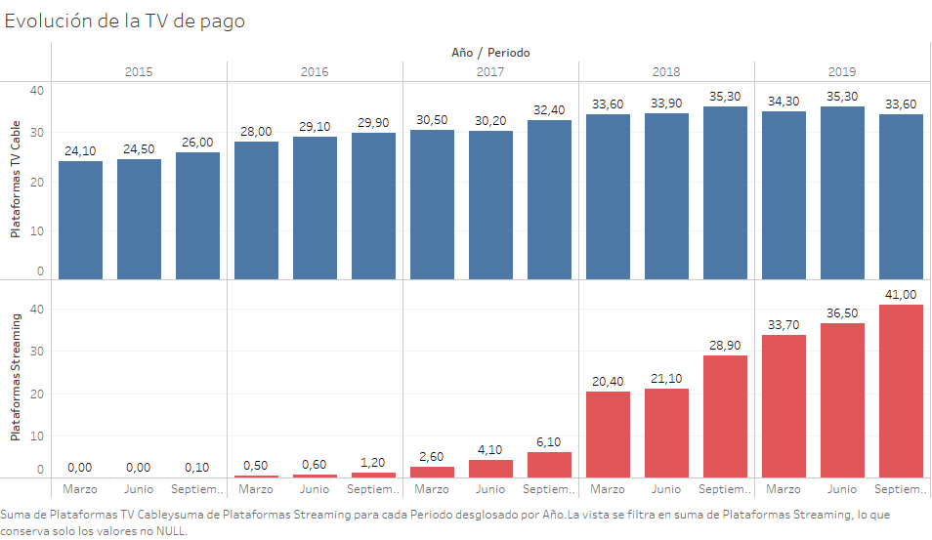
Plataformas convencionales Vs Streaming
Las plataformas tradicionales de agregación de canales (TV por Cable o Satélite) se han visto afectadas por el aumento de las nuevas plataformas viendo que su número de abonados ha disminuido en casi 3 puntos.
Las campañas para que los clientes tengan los servicios de TV son bastante agresivas llegando hasta regalar estos servicios.

Slide 14
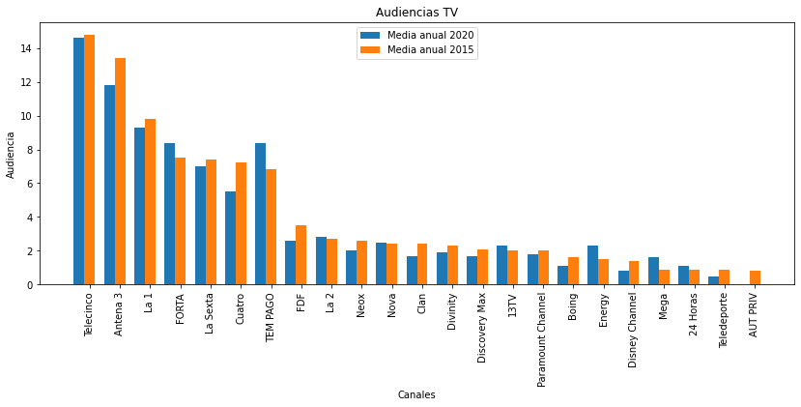
Evolución de la Audiencia TV

Slide 15
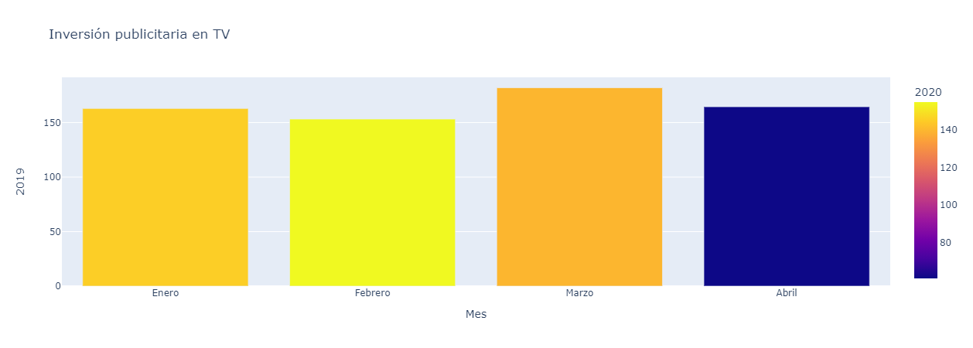
Publicidad
La inversión publicitaria ha mermado considerablemente en TV.
Se puede ver en esta gráfica que en Abril de 2020 bajó hasta los 80K€ de inversión, mientras que en ese mismo mes del 2019 estaba por los 160K€

Slide 16

Podremos sacar una conclusión principal, las plataformas han llegado para quedarse, eso es indiscutible, aunque haya otros sectores que se han visto afectados.
El sector que más se ha visto afectado es el de la TV convencional ya que sobreviven gracias a la publicidad y debido a la bajada de audiencia se ha invertido menos en publicidad en la TV convencional.
Gracias a las plataformas de TV en Streaming y a los contenidos ya sean propios o no, se ha logrado que una serie coreana sea la más vista en Netflix España desde hace casi un mes. Antes de la llegada de estas plataformas no podríamos ni imaginar ver una serie coreana, ningún “buscador” de contenidos de los grandes canales de TV se hubiera plateado comprar los derechos para emitirla en TV.
A mi manera de ver, las plataformas de TV han venido para dar más calidad a los minutos de TV que consumimos, nos hemos olvidado de tiempo interminable de publicidad, aunque eso haya sido en detrimento del sector publicitario. Ahora vemos lo que queremos ver, cuando lo “podemos” ver y si no nos gusta, le damos al stop y lo eliminamos de nuestra vista.

Slide 17






Bibliografía

Slide 18
FIN
GRACIAS POR SU ATENCIÓN

